Slide 1
Audit Carrefour
Magasin: Ksar Hellal
12 Mars 2019
Dr Hend KAMOUN

Slide 2
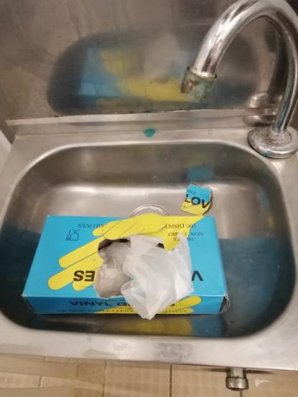
Boucherie: éviter d’encombrer le poste lave main

Slide 3

Boucherie: étiquetage des viandes hachées non conforme

Slide 4
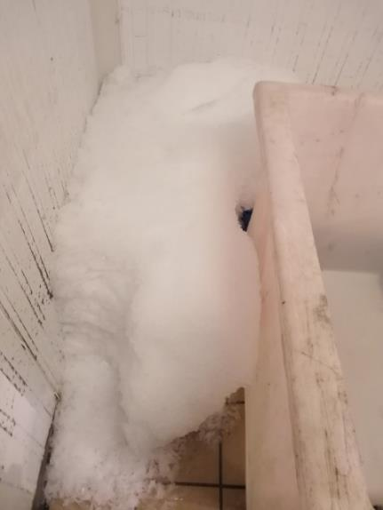
Poissonnerie: la glace est cumulée au sol de la chambre froide positive

Slide 5

Boul/pat: 2 jours après l’emballage des produits viennoiseries, il y a réétiquetage des mêmes produits avec une étiquette N°1

Slide 6
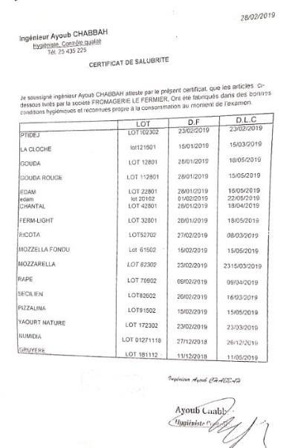
Réception: le certificat de salubrité du fournisseur fromagerie le fermier est non conforme, il est signé par un hygiéniste

